Slide 1
Meadows Museum
Lección Previa a la Visita

Slide 2
Objetivos de aprendizaje
Los alumnos podrán...
definir qué es un museo.
entender cómo es una visita al Meadows Museum.
describir el comportamiento apropiado en un museo.
interpretar cuánto tiempo se necesita para observar una obra de arte.
conocer las metas de aprendizaje de la visita al Meadows Museum.
definir el vocabulario específico de la visita.

Slide 3
¿Has estado antes en un museo? ¿Qué tipo de museo visitaste? ¿Cómo era?

Slide 4
¿Qué es un museo?
Un museo es un lugar que colecciona y protege objetos. La gente visita los museos para aprender sobre estos objetos. Pueden aprender mirando, hablando y creando.

Slide 5
¿Por qué crees que los museos son importantes?

Slide 6
El Meadows Museum …
es un museo de arte de España.
se encuentra en el campus de la Southern Methodist University en Dallas.
fue fundado por Algur H. Meadows.
se inauguró en 1965.
¿Cuántos años tiene el museo hoy?

Slide 7
Cuando llegues, …
el autobús te dejará frente al museo. subirás por las escaleras o utilizarás el ascensor del estacionamiento para llegar a la entrada del museo.

Slide 8
Cuando entres al museo, …
tu maestro se registrará en la recepción y tu guía te recibirá en el vestíbulo. El guía es el encargado de guiarte por las galerías.

Slide 9
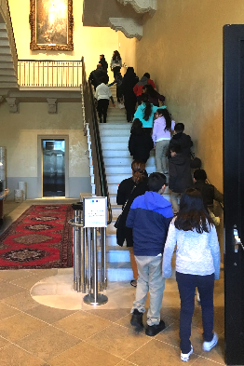
Para llegar a las galerías, …
puedes subir las escaleras o tomar el ascensor.

Slide 10
En las galerías, ...
observarás obras de arte y compartirás tus ideas sobre ellas, pero no podrás tocar las obras, los marcos ni los pedestales.

Slide 11
¿Por qué no podemos tocar el arte?
Pídele a cada persona que se pegue un trozo de cinta adhesiva transparente en el dedo.
Retira la cinta del dedo y colócala sobre un trozo de papel blanco.
¿Qué notas en el papel? ¿En qué se diferencia de un papel blanco nuevo?

Slide 12
¿Se te ocurre alguna otra regla que debas seguir cuando visites un museo de arte?

Slide 13
Cuando estés en las galerías, ...
no puedes apoyarte en las paredes.
no se puede tener comida, bebida o chicle.
no puedes llevar bolsos grandes, mochilas u otros objetos voluminosos.
puedes tomar fotos sin flash.
permanecerás con tu clase.
hablarás en voz baja.
no puedes correr.

Slide 14
Durante tu visita, …
observarás el arte.
hablarás de arte.
es posible que hagas arte.
es posible que juegues a algún juego.
es posible que escribas sobre arte.

Slide 15
¿Cuánto tiempo piensas que vas a pasar mirando cada obra de arte?

Slide 16
¿Alcanza con 30 segundos?
Pon en marcha el cronómetro de abajo. Observa la obra de arte de la izquierda. Haz una lista mental de todas las cosas que ves.

Slide 17
¿Recuerdas...
cuántas personas hay en el cuadro?
qué llevan puesto?
dónde están?
qué colores hay en el cuadro?
si hay objetos en el cuadro?
si hay animales en el cuadro?

Slide 18
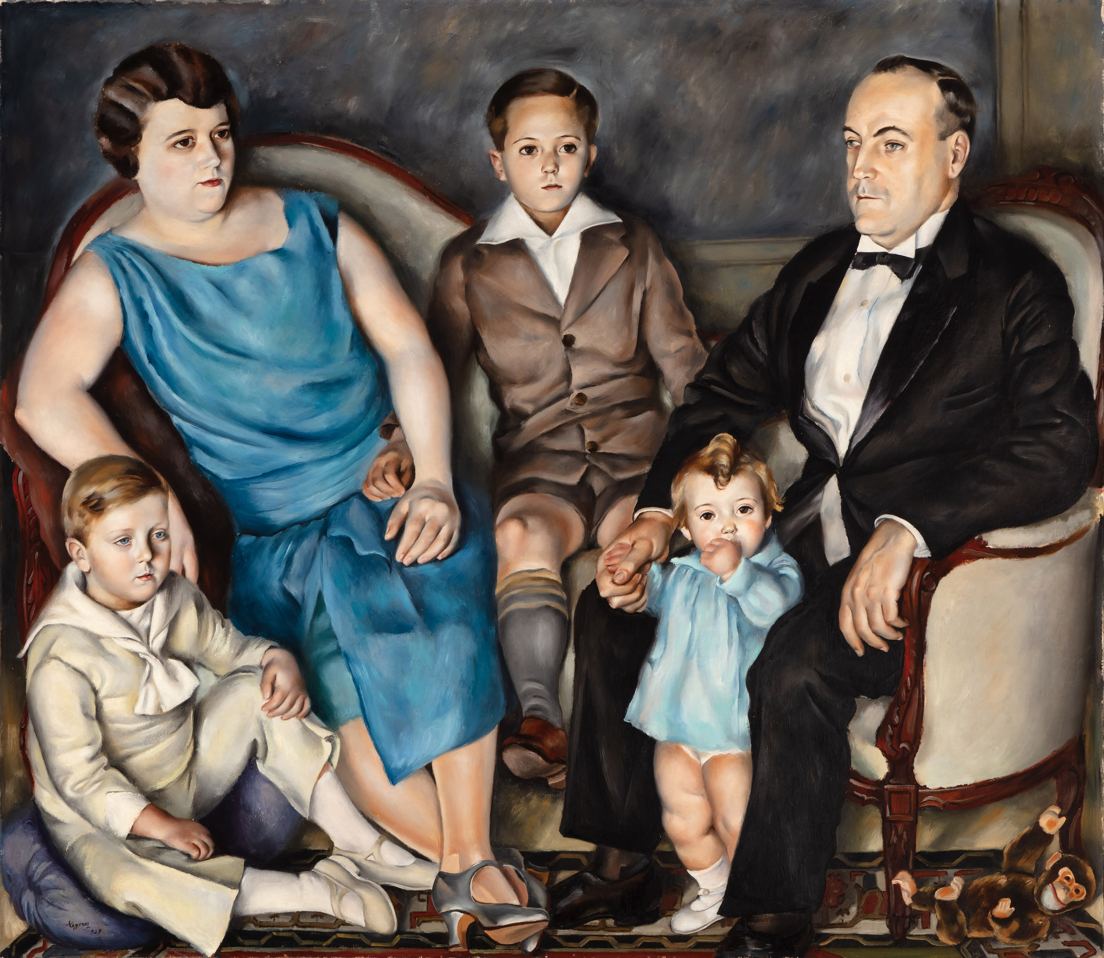
¿Has olvidado algo? ¿Hay algo que creías haber visto pero no viste?
¿Cuánto tiempo más crees que habrías necesitado?

Slide 19
Información Específica sobre las Visitas

Slide 20
Cómo utilizar estas diapositivas
Las siguientes diapositivas incluyen los objetivos y el vocabulario de cada visita. (Si no sabe a qué visita se ha registrado, consulte su carta de confirmación). Repase las metas y objetivos de la visita con sus alumnos. Después de cada lista de vocabulario de la visita hay una diapositiva con actividades sugeridas para repasar las palabras. No dude en añadir, editar o suprimir diapositivas para adaptarlas mejor a sus alumnos.

Slide 21
Visita Rostros de España
1ro – 12do Grado
La Visita Rostros de España se centra en el retrato y en el modo en que los artistas transmiten información sobre las personas a través de la expresión, la pose, el decorado, el atuendo, los símbolos y otros elementos o atributos.

Slide 22
Objetivos de la Visita Rostros de España
Los alumnos podrán...
definir retrato.
comprender el significado o la finalidad de los retratos a lo largo de la historia.
discutir los elementos del retrato.
interpretar aspectos del modelo, como su edad, estatus socioeconómico, época, profesión o pasatiempos, y emociones.

Slide 23
Vocabulario de la Visita Rostros de España
Retrato: representación de una persona o de un grupo de personas.
Modelo(s): la persona o personas que aparecen en un retrato.
Autorretrato: un retrato de sí mismo del artista.
Expresión Facial: el modo en que las distintas partes de la cara se combinan para mostrar emociones.
Gestos: lo que el modelo hace con sus manos.
Pose: la posición del cuerpo del modelo.
Decorado: el lugar o el entorno en el que se muestra al modelo.
Atuendo: la ropa que lleva la persona retratada.
Objetos Accesorios: objetos que el modelo sostiene o de los que está rodeado.
Comisión: encargar la producción de algo.
Artista: alguien que crea arte.

Slide 24
Demostración de Aprendizaje
Retrato Modelo Expresión Facial Gestos
Pose Decorado Atuendo Objetos Accesorios Comisión
Utilizando las palabras del vocabulario anterior, escribe un cuento. Subraya cada una de las palabras del vocabulario. Tu historia debe tener al menos 3 párrafos. Cada párrafo debe tener entre 4 y 5 oraciones.

Slide 25
Visita Forma de los Objetos
6to – 12do Grado
La Visita Forma de las Objetos se centra en las obras de arte tridimensionales y examina el papel que desempeñan la dimensionalidad y el material en la creación y recepción de la obra. Por ejemplo, cuando un artista crea una obra, ¿cómo equilibra las fuerzas potencialmente opuestas del diseño, las limitaciones y ventajas del material y los retos inherentes a la tridimensionalidad? ¿Qué efecto tienen las decisiones del artista sobre la forma en que los espectadores experimentan la obra?

Slide 26
Objetivos de la Visita Forma de los Objetos
Los alumnos podrán...
definir escultura.
explicar la diferencia entre arte 2D y 3D.
analizar las relaciones entre estructura, materiales, proceso, entorno y uso de las esculturas.

Slide 27
Vocabulario de la Visita Forma de los Objetos
Arte Abstracto: Obra de arte en la que el artista utiliza un tema reconocible pero lo representa de forma irreal. La abstracción es una generalización, una simplificación de las formas. Puede reflejar una emoción o un sentimiento, en lugar de contar una historia, y las formas reconocibles pueden estar distorsionadas o reorganizadas.
Aditivo: Proceso escultórico que produce una forma combinando o acumulando material a partir de un núcleo o armazón. El modelado en arcilla y la soldadura en acero son procesos aditivos.
Bronce: El bronce se compone de diversas aleaciones de cobre y estaño, a veces con otros metales. Las esculturas de bronce suelen crearse mediante el método de fundición a la cera perdida.
Fundición: El acto de hacer una obra de arte a partir de un molde hueco vertiendo metal fundido, yeso líquido u otro material en el molde para dejarlo enfriar y endurecer.
Collage: Proceso de pegar o unir papeles u objetos a una superficie bidimensional.

Slide 28
Vocabulario de la Visita Forma de los Objetos
Figuras Geométricas: Figuras precisas que parecen hechas con una regla. El cuadrado, el rectángulo, el triángulo, el círculo y el óvalo son las cinco formas geométricas básicas.
Modelado: Proceso de escultura aditiva en el que el material se acumula hasta formar el producto final, a menudo sobre un armazón (la estructura de madera o metal que sostiene una gran obra escultórica). El material debe ser flexible, como la arcilla, la cera o el yeso, y el escultor utiliza sus manos y herramientas para construir la forma.
Espacio Negativo: En escultura, se refiere a los espacios vacíos entre las formas y el espacio que las rodea.
Formas Orgánicas: Formas irregulares o desiguales. Sus contornos se curvan para crear formas libres. Las formas orgánicas se encuentran a menudo en la naturaleza.
Espacio Positivo: En escultura, se refiere a la forma real del objeto.
Pilón: una estructura en forma de torre.

Slide 29
Vocabulario de la Visita Forma de los Objetos
Textura: La textura es la sensación que produce algo al tocarlo. Los artistas también crean la ilusión de textura en obras como pinturas, dibujos y grabados. Una textura rugosa puede crearse mediante materiales descamados, afilados y ásperos. Las texturas suaves pueden crearse con superficies brillantes, pulidas y limpias.
Escala: El tamaño comparativo de una cosa en relación con otra similar o con su tamaño "normal" o "esperado". La escala puede referirse a toda una obra de arte o a sus elementos.
Sustractiva: Escultura realizada extrayendo material de un bloque o forma mayor mediante cincelado o talla.

Slide 30
Demostración de Aprendizaje
En tu hoja de trabajo, esquematiza o dibuja la definición de cada palabra del vocabulario.

Slide 31
Visita Aprender a Mirar
1ero – 5to Grado
La Visita Aprender a Mirar se centra en tres aspectos del arte: 1) los elementos del arte, 2) cómo el arte puede contar historias y 3) cómo el arte puede conectarse con nuestras vidas.

Slide 32
Objetivos de la Visita Aprender a Observar
Los alumnos podrán...
Identificar los elementos de arte en una obra.
Interpretar las historias que los artistas cuentan a través de su obra.
hacer conexiones entre las obras y sus propias vidas.

Slide 33
Vocabulario de la Visita Aprender a Mirar
Línea: marca realizada sobre una superficie (horizontal, vertical, ondulada, diagonal).
Figura: áreas de espacio cerrado que son bidimensionales (tienen altura y ancho)
Forma: la versión tridimensional de una figura (tiene altura, ancho y profundidad); puede observarse desde distintos ángulos y no es plana
Espacio: la ilusión de profundidad en una superficie plana (es decir, formas superpuestas, formas más pequeñas en el fondo y más grandes en primer plano)
Color: se compone de tres propiedades: matiz, intensidad y valor
Matiz: nombre del color (por ejemplo, rojo)
Intensidad: calidad de brillo y pureza (fuerte, brillante versus tenue, apagado)
Valor: claridad y oscuridad (cambia cuando se añade blanco o negro)
Textura: describe la calidad de la superficie de un objeto

Slide 34
Demostración de Aprendizaje
La mitad de la clase recibirá tarjetas con palabras del vocabulario. La otra mitad de la clase recibirá tarjetas con definiciones del vocabulario. Cuando les diga "ya", busca a tu pareja. Cuando creas que la has encontrado, avísame. ¡La primera pareja que se forme correctamente gana!

Slide 35
¡Nos vemos en el Meadows Museum!

